Slide 1
点燃
品牌私域运营中心
关于KOC体系打造&招募案例复盘
部门：策划二部 姓名：卢嘉杰 花名：原力
最专业的品牌私域运营服务商
帮你管理最有价值的用户资产

Slide 2
目录
案例目标
案例关键词
案例中亮点及可复用的点
针对案例的延伸思考
案例中待优化点及改善方案
案例概述（或运作流程）

Slide 3
案例目标
从0-1打造有价值的私域KOC体系
目的
通过建立完整的KOC体系，在此机制下有效挖掘品牌私域项目的核心种子用户并保护培养成为KOC，为品牌沉淀有价值的数字用户。

Slide 4
案例概述
希望解决的问题
1、品牌核心忠诚用户沉淀与培养，用户价值最大化
2、品牌UGC内容快速产出与累积，提高公域曝光率
3、方便管理与自内核驱动

Slide 5
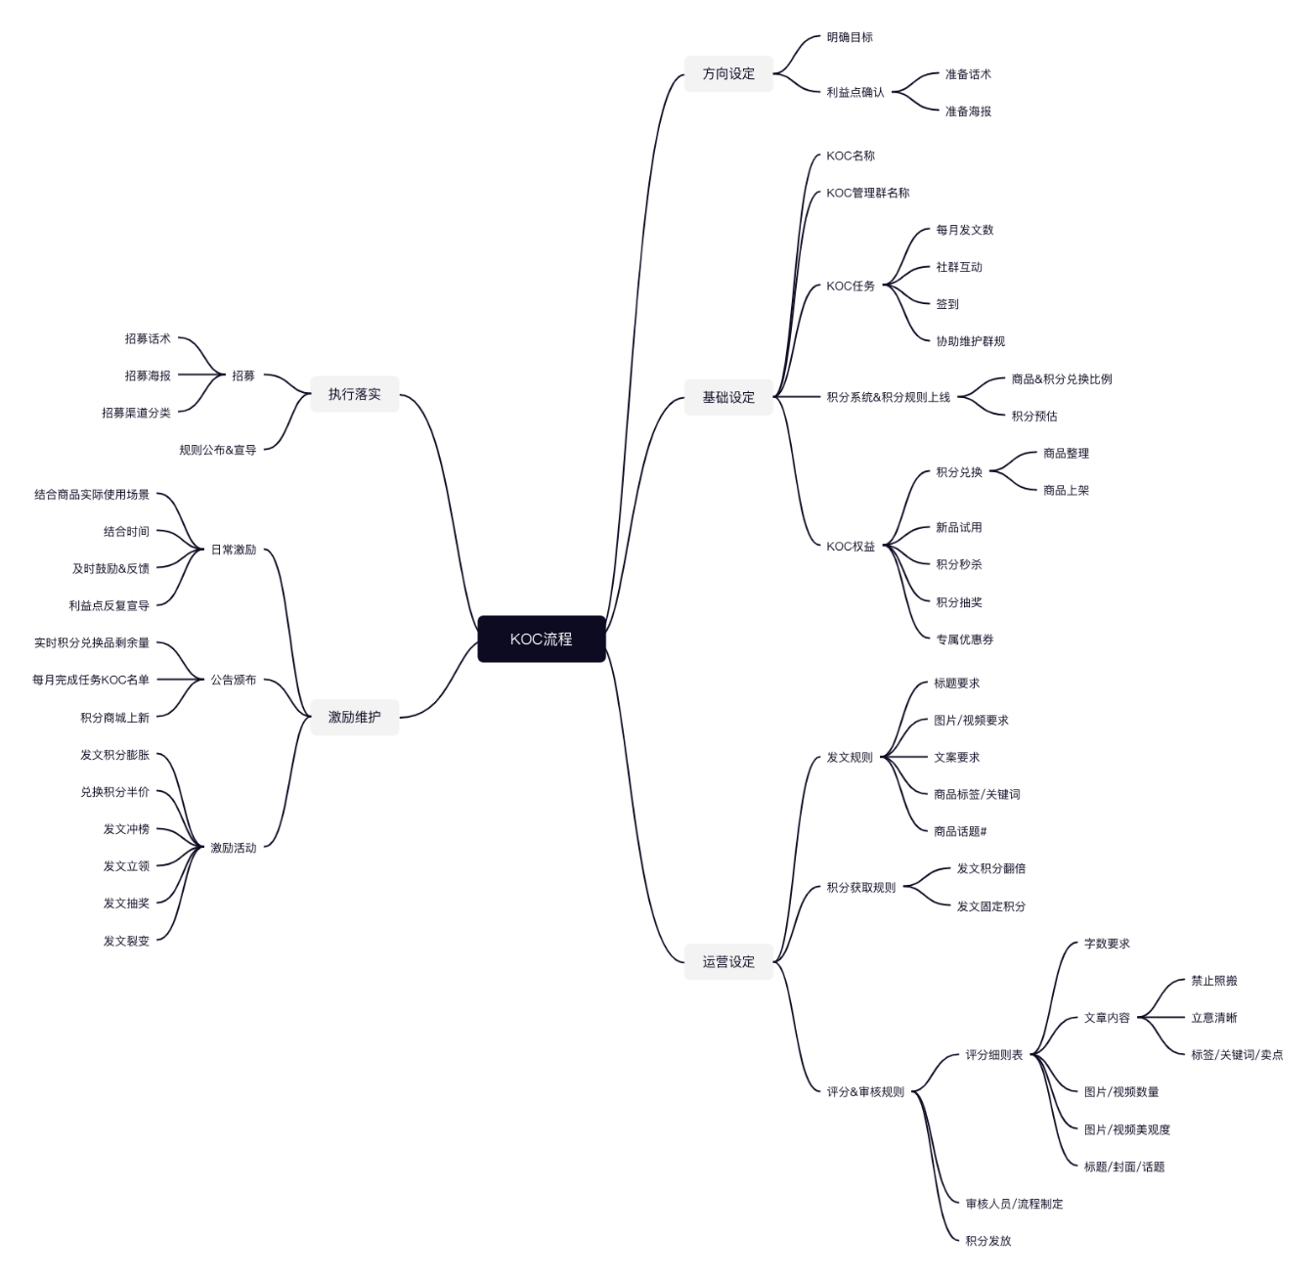
案例关键词
KOC体系搭建SOP

Slide 6
案例关键词
KOC体系搭建四大步骤
软装
管理/激励
硬装
招募/宣发
结构
算法/任务
地基
思路/原则

Slide 7
Part One
奠定地基
目标 驱动力 组织 称号

Slide 8
案例概述
清晰目标方向
1、重质不重量？
2、需要大量UGC内容？
3、两者兼备？
需要筛选出优质KOC/KOC培训
通过利益驱动重点突破/奖励机制优先
先量后质，区分等级，重抓评分

Slide 9
案例概述

Slide 10
案例概述
舒客8月KOC发文情况
本月KOC发文数 | 1090 | 1009
历史总发文人数 | 525 | 739
老KOC发文人数 | 36 | 41
老KOC发文数 | 316 | 227
新KOC发文人数 | 181 | 214
新KOC发文数 | 774 | 782
217人共发文1090篇
人均贡献5篇

Slide 11
案例概述
驱动力
优质KOC
年轻、热爱分享、品质生活
普通KOC
中青年、有着数、薅羊毛
品牌力驱动
伴随着品牌带来的一系列身份象征、荣誉感和地位等附加属性
@某某品牌官方指定体验官
品牌线下活动
代言明星见面会
利益驱动
通过实用性高，低价或免费的利益点进行驱动
积分免费兑换产品/周边

Slide 12
案例概述
组织&称号
组织
做好社群、群体规划，给到粉丝可信赖的体系和平台
称号
身份代表、价值区分
权益/义务区分
官方指定KOC核心社群
统一管理
规则透明
玩法丰富
常用昵称
星享官
体验官
分享官

Slide 13
Part Two
搭建结构
积分规则 任务 奖励 评分

Slide 14
案例概述
积分/奖励原则&注意事项
1、通常情况下以，积分兑换品以品牌方商品售价*10倍的比例作为兑换需要积分，个别客单价较低的品牌可提高至*100倍的比例（建议统一）；
2、积分兑换的基本原则是，对于正常完成发文任务的koc，每月可兑换一份产品，未完成任务的不可兑换；
3、鼓励多劳多得，越积极发文可兑换越多。

Slide 15
案例概述
积分预估
每日黑巧koc预计单月可获得最多积分数（剔除一次性积分）
动作 | 积分数 | 次数 | 积分汇总 | 备注
参与每日话题/互动 | 10 | 30 | 300
签到 | 5 | 30 | 190 | 包括连续签到奖励
小红书种草 | 阶级 | 8 | 1280 | 按阶梯计算分数
小红书赞评 | 1 | 8 | 160 | 每篇封顶+20分
社群晒图 | 20 | 5 | 150
社群晒单 | 10 | 1 | 20 | 以最短复购周期（一个月）计算
朋友圈转发 | 30 | 2 | 100 | 以每月两次大型活动，一次裂变计算
koc月度达标奖励 | 500 | 1 | 200
合计 | 2400

Slide 16
案例概述
积分规则
发文获取积分方案一
动作 | 条件 | 奖励
常规发文 | 1篇（每篇10积分） | +10积分
 | 2篇（每篇20积分） | +40积分
 | 3篇（每篇40积分） | +120积分
 | 4篇（每篇80积分） | +320积分
 | 5篇（每篇160积分）（封顶） | +800积分
发文获取积分方案二
动作 | 条件 | 奖励
常规发文 | 1篇（20积分） | +20积分
 | 2篇（40积分） | +40积分
 | 3篇（80积分） | +80积分
 | 4篇（160积分） | +160积分
 | 5篇（320积分）（封顶） | +320积分

Slide 17
案例概述
KOC任务/义务/权益
KOC积分方案
项目 | 内容 | 具体说明 | 开始执行时间 | 完成任务时间 | 备注
KOC任务 | 1.小红书分享（收货开箱产品实拍、产品使用图、产品食用心得等等） | 一个月内完成至少3篇小红书种草 （1）标题文字内容需含有“每日黑巧”和与指定产品内容相关字眼，内容必须正向 （2）配图不少于3张/视频时长不少于20秒，要求图片清晰美观，露出品牌，有对比使用效果图或者产品详情图展示更佳（备注：可发多篇同产品同方向的小红书，内容和照片不能完全一样） （3）内容需要添加产品标签和关键词（参考《种草指南》） （4）发出后截图发黑巧酱审核，通过即完成积分登记 | 确认方案后开始执行 | 持续进行： 未完成目标--每天群内发布一次； 后续每周一、周五结合拉新建群活动发布一次 | /
 | 2.参与每日黑巧官方活动 | 1. 每月签到至少15天 2. 每周至少参与2次社群话题 3. 社群举办的活动（包括宠粉日、裂变等）需帮忙转发朋友圈 |  | 持续进行
 | 3.配合群主维护社群秩序 | 1.社群其他成员发广告或无关链接提醒警告店等
KOC利益点 | 1.完成发文任务得积分 | 发文得分详见下表（A11-F18），三天内获得赞评额外得积分（1赞/评数=1积分，每篇封顶20分），小红书内容链接分享至其他指定渠道（微博、朋友圈、抖音、快手等）+5
 | 2. koc连续达标福利 | （1）达标第一个月：300积分+79-20满减优惠券（2个月有效期） （2）后续每月达标：500积分+20元无门槛优惠券（2个月有效期） |  | 持续进行 | /
 | 3.koc额外福利 | 1.koc专属纯积分兑换品 2.宠粉日积分秒杀/koc专属抽奖 3.消费积分翻倍 4.专属新品免费抢鲜体验 |  | 持续进行

Slide 18
案例概述
KOC奖励兑换
积分兑换方案（100积分=1元）
获取渠道 | 兑换方式 | 兑换内容 | 备注 | 调整
优惠券 | 100积分 | 满49元-10元 | 促进复购 | /
 | 200积分 | 满79元-20元
 | 200积分 | 5元无门槛优惠券，每月限兑2张
 | 500积分 | 10元无门槛优惠券，每月限兑2张
新品试用 | 500积分 | 先下单，完成分享任务后退款 | KOC试用招募
临期货秒杀抢购（待定） | 50积分+秒杀价 | （待每日黑巧完成选品）
兑换产品 | 商品价格 （日常价）*50+包邮 | （待每日黑巧完成选品） | 建议兑换品总数为每月发文目标的1/3 | /
积分抽奖 | 20积分/次 | 6款奖品（待选品） | 至少两款限量高价值

Slide 19
案例概述
KOC发文评分表一
每日黑巧KOC种草文评分量化标准
内容板块 | 具体标准 | 该项得分 | 总分 | 备注
文章字数 | 少于30字 | 0 | 10 | 通过权重计算后的总分评价标准 合格：60以上 良好：70-79 优良：80-89 优秀：90-100
 | 30-100字 | 5
 | 100字以上 | 10
文章内容 | 1、明显照搬其他文章内容 2、不含对应种草指南关键词 3、每日黑巧品牌和产品相关内容的错别字 4、含政治、舆论等不利每日黑巧品牌的负面内容 | 0 | 30
 | 1、文章立意大致表达清晰 2、包含文章要求添加的标签（至少一个） 3、包含至少1个种草指南关键词 4、内容包含产品卖点 | 10
 | 1、文章立意表达清晰 2、包含文章要求添加的标签（至少2个） 3、包含至少2个种草指南关键词 4、内容包含产品卖点 5、内容包含个人食用经验&体会分享 | 20
 | 1、文章立意表达清晰且用词生动 2、包含文章要求添加的标签（至少2个） 3、包含至少3个种草指南关键词 4、内容包含产品卖点 5、内容包含个人食用经验&体会分享 6、内容包含产品食用场景推荐 | 30
图片数量 | 少于3张图 | 0 | 10
 | 3-6张图 | 5
 | 7-9张图 | 10

Slide 20
案例概述
KOC发文评分表二
图片美观度 | 1.照片模糊不清 2.光线昏暗，背景杂乱 4.产品露出不完整 | 0 | 30 | 通过权重计算后的总分评价标准 合格：60以上 良好：70-79 优良：80-89 优秀：90-100
 | 1、图片具有一定清晰度 2、图片包含产品外包装 3、图片包含产品内部展示 4、整体光线明亮，背景整洁 | 10
 | 1、图片具有高清晰度 2、图片包含产品外包装 3、图片包含产品内部展示 4、整体光线明亮，背景整洁 5、能从多角度拍摄不同的图片效果 6、合理使用滤镜美化图片 | 20
 | 1、图片具有高清晰度且背景风格一致 2、图片包含产品外包装 3、图片包含产品内部展示（如：巧克力内部包装、巧克力） 4、整体光线明亮，背景整洁 5、能从多角度拍摄不同的图片效果 6、合理使用滤镜美化图片且添加个人风格贴图，图片需要添加必要的产品标注 | 30
标题 | 含有品牌+产品关键词/卖点 | 5 | 10
 | 1.能用有吸引力的文案描述产品卖点 2.标题符合品牌调性 | 10
封面 | 清晰/明亮的产品图 | 5 | 10
 | 有使用对比或露出较为美观的使用场景/使用人与产品的合照+合理使用滤镜、贴纸、文案等对产品图进行处理 | 10

Slide 21
Part Three
填充硬装
招募方式 频次 话术 物料

Slide 22
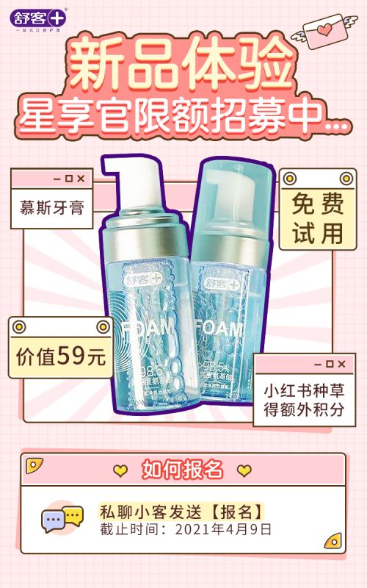
案例概述
KOC招募
招募KOC渠道 | 社群招募 | 1.社群招募；2.活跃粉丝私聊招募；3.朋友圈招募；4.裂变招募；5. 点对点招募；6.公众号结合推文招募
KOC招募条件 | 设定KOC准入门槛 | 1.已添加企微以及社群内用户 2.已有小红书账号的用户（可新注册）
1、强利益点推动
2、引入积分奖励制度
3、连哄带骗先发了文再说

Slide 23
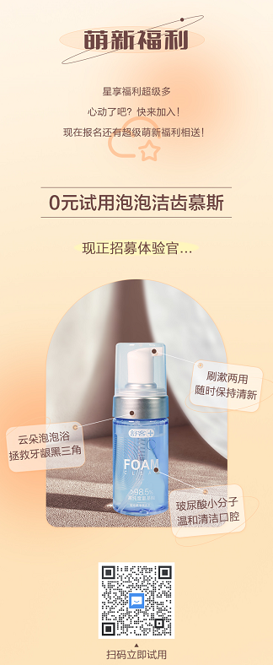
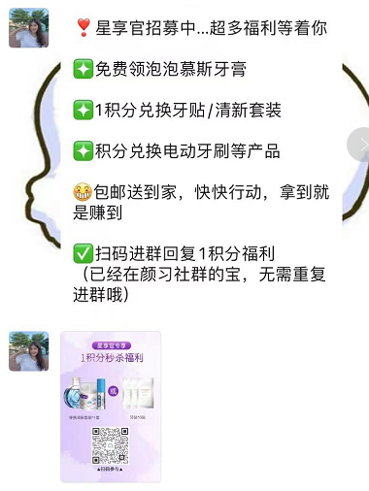
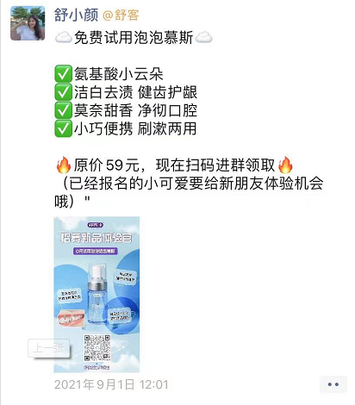
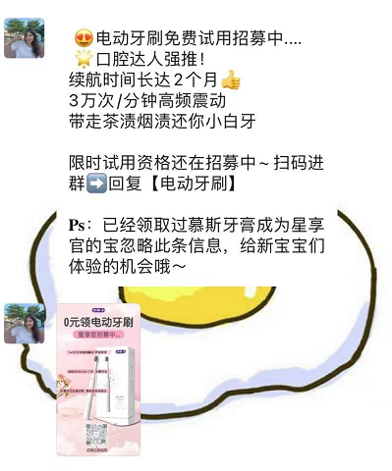
案例概述
招募频次&话术一览
公众号 | 朋友圈 | 社群 | 私聊 | 点对点
每周一篇 | 每周三条 | 每周两次 | 每月一次 | 每月一次

Slide 24
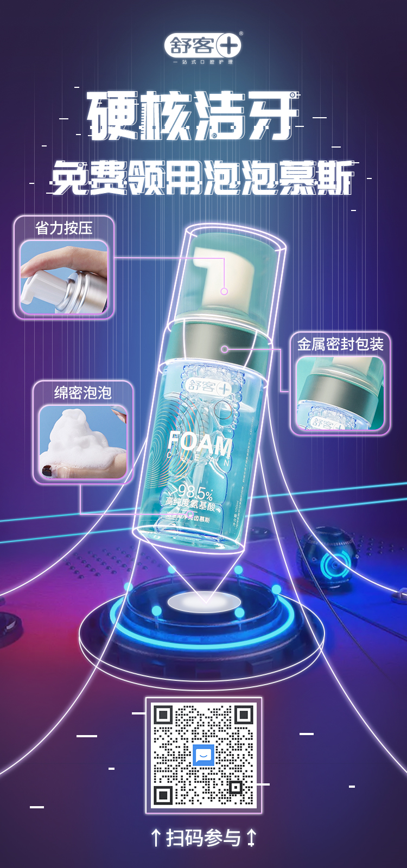
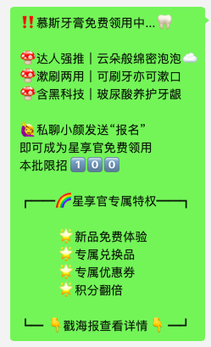
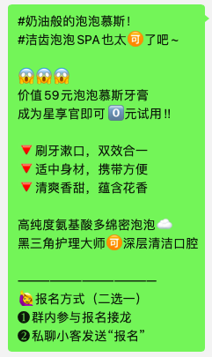
案例概述
招募话术

Slide 25
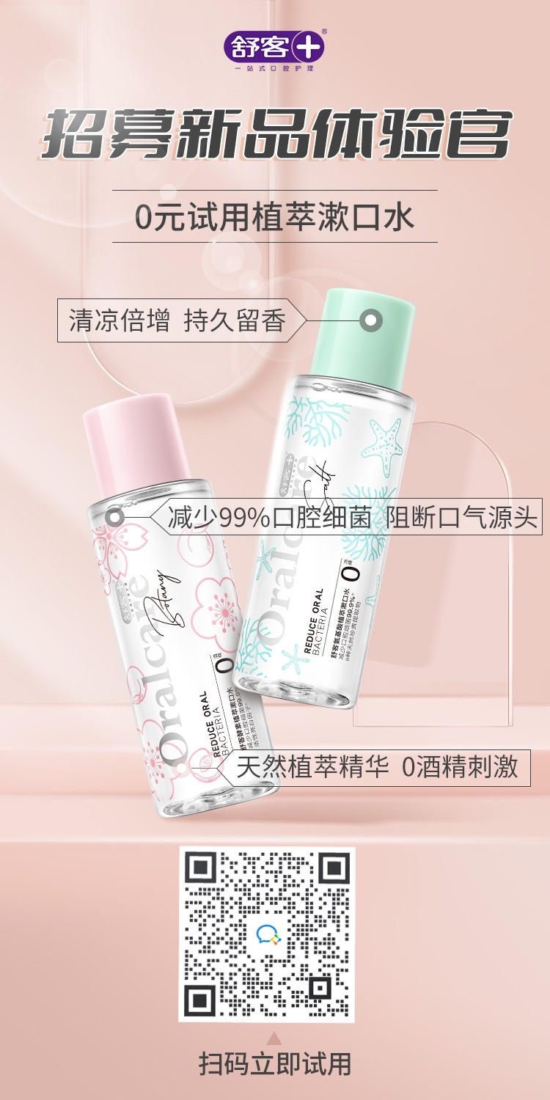
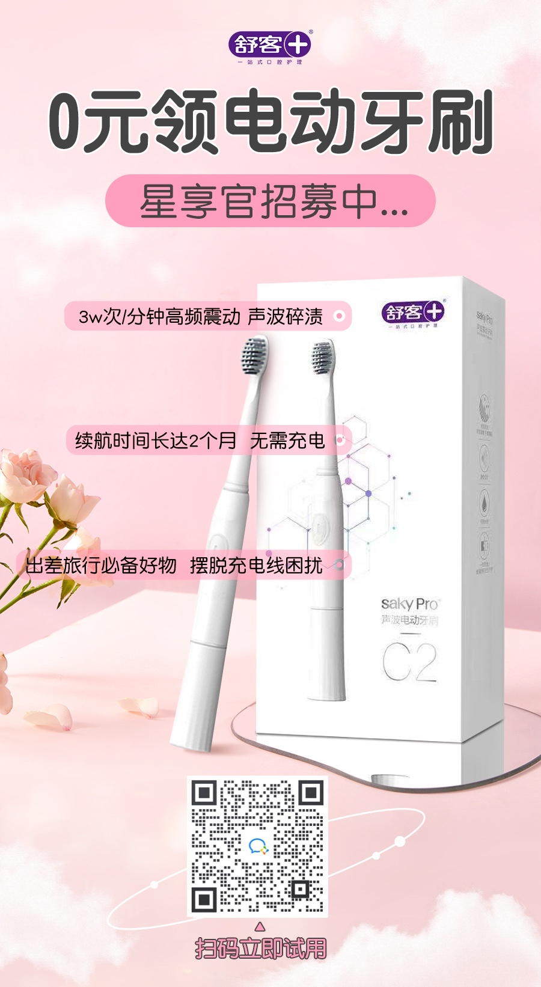
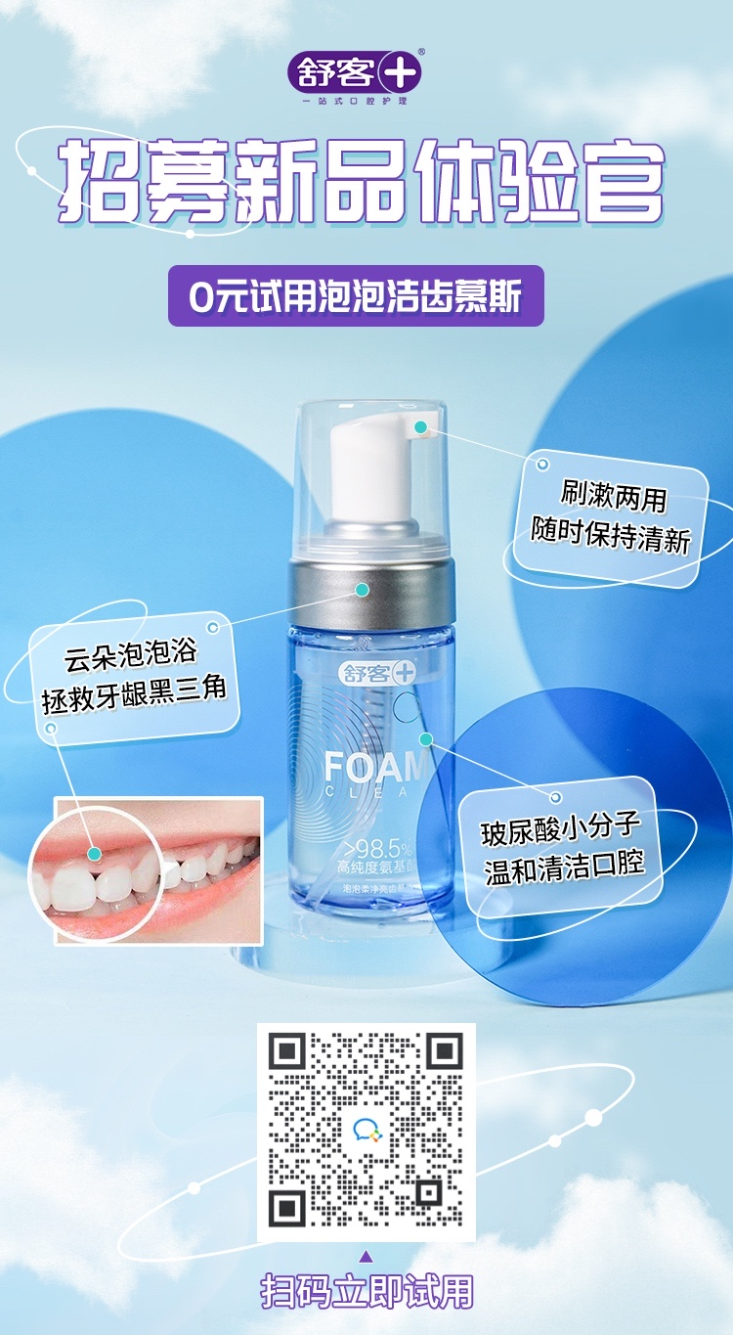
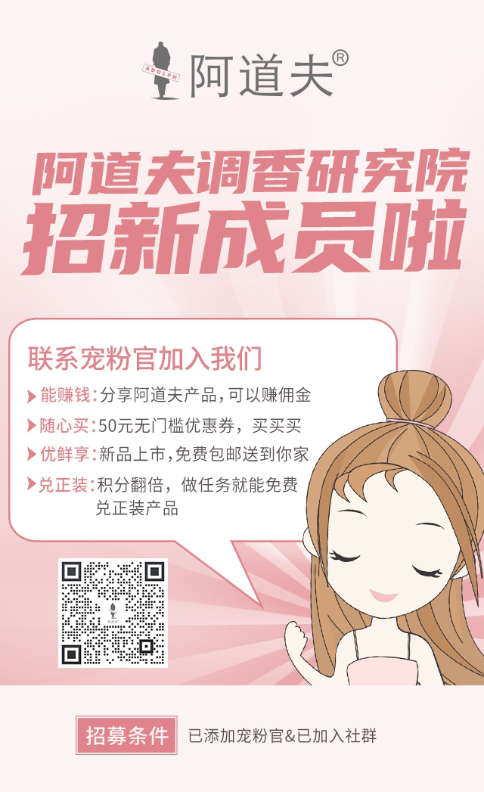
案例概述
相关招募物料海报

Slide 26
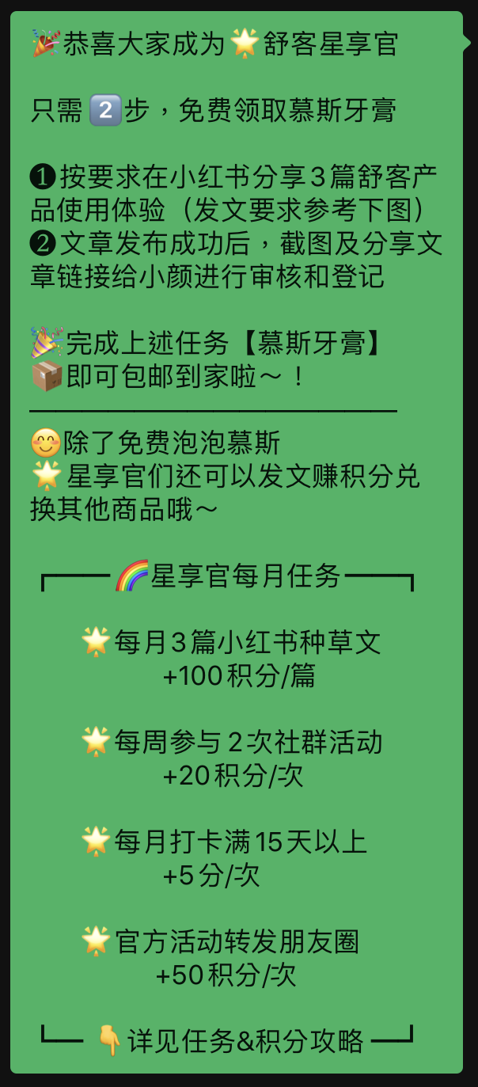
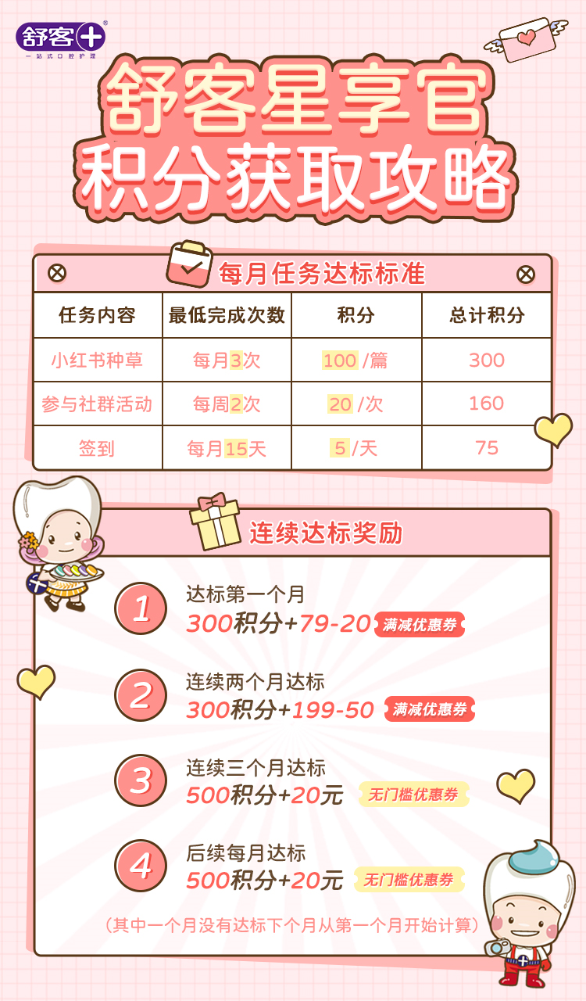
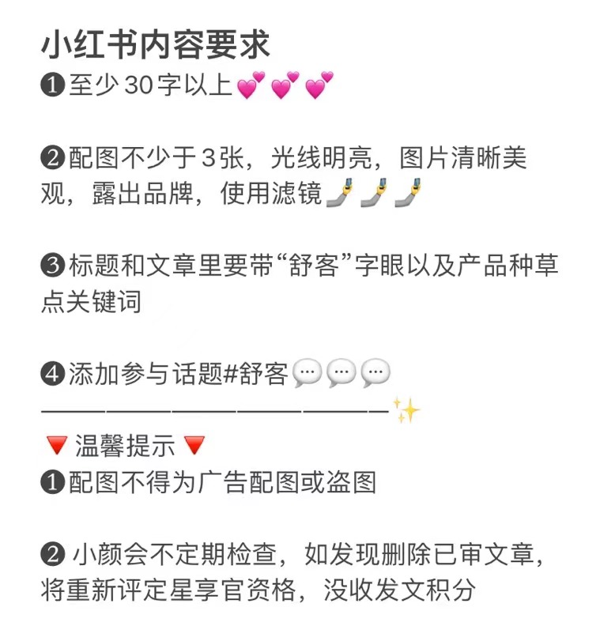
案例概述
招募后公布规则

Slide 27
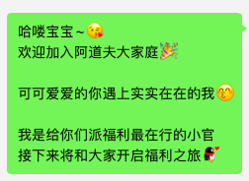
案例概述
阿道夫KOC群

Slide 28
Part Four
软装美化
日常引导 维护更新 范文示例 激励制度

Slide 29
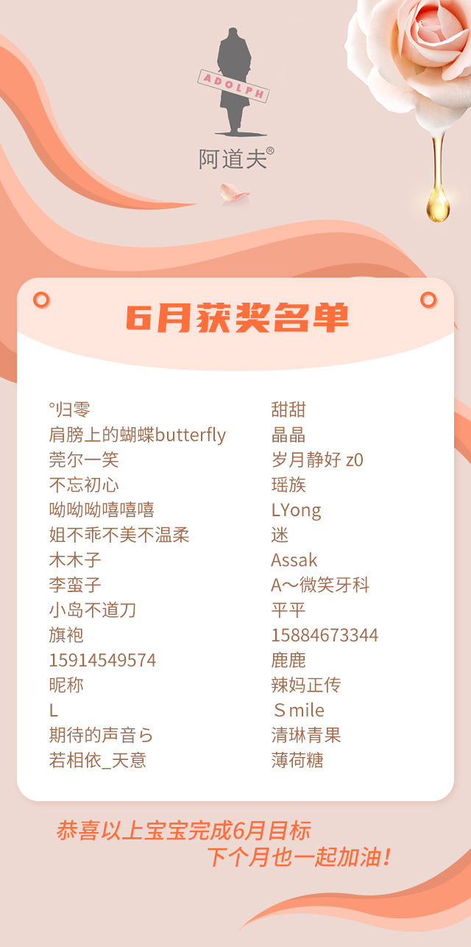
案例概述
常日发文引导
结合产品使用场景，掐准时间点针对性日常提醒
仪式感
每月完成任务koc名单
及时称赞，鼓励

Slide 30
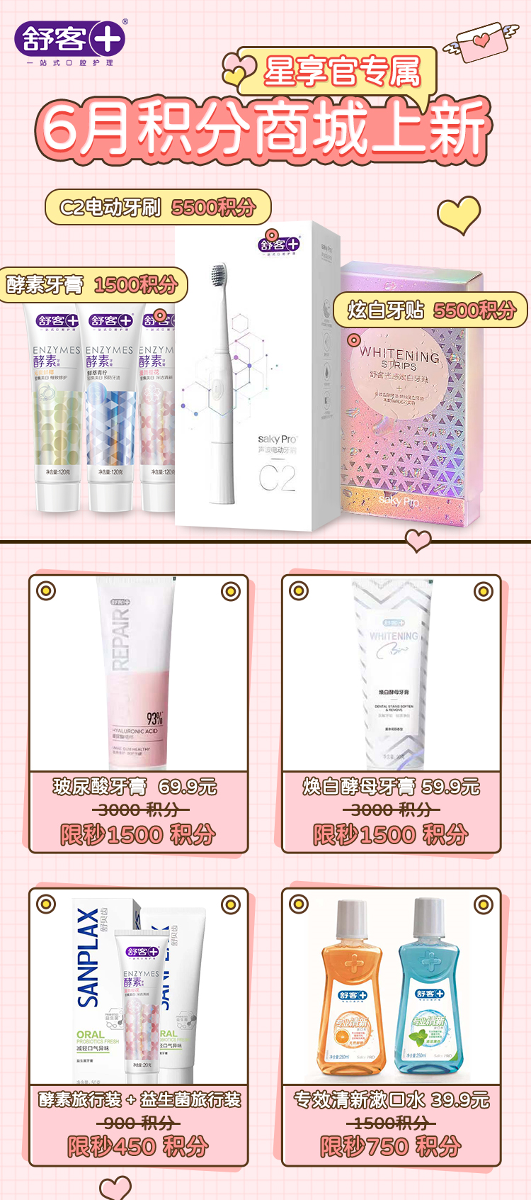
案例概述
利益点不断宣导
1、每月积分商品上新提醒（每月一次）
2、积分兑换品剩余情况（每周两次）
3、发文获取积分攻略宣导（两日一次）
4、水军晒兑换品（建议每日）

Slide 31
案例概述
种草指南
1、商品种草点、关键词归纳
2、发文步骤教程指南
3、拍摄角度、色调、场景示例建议
4、文章选题立意建议
5、文章话题插入提醒
6、范文参考

Slide 32
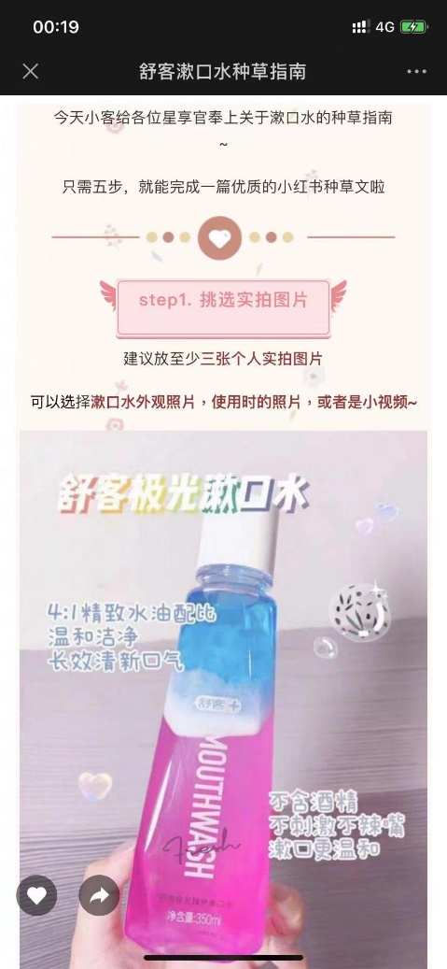
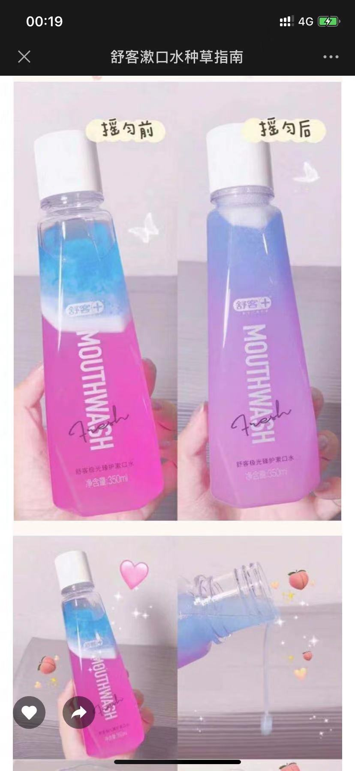
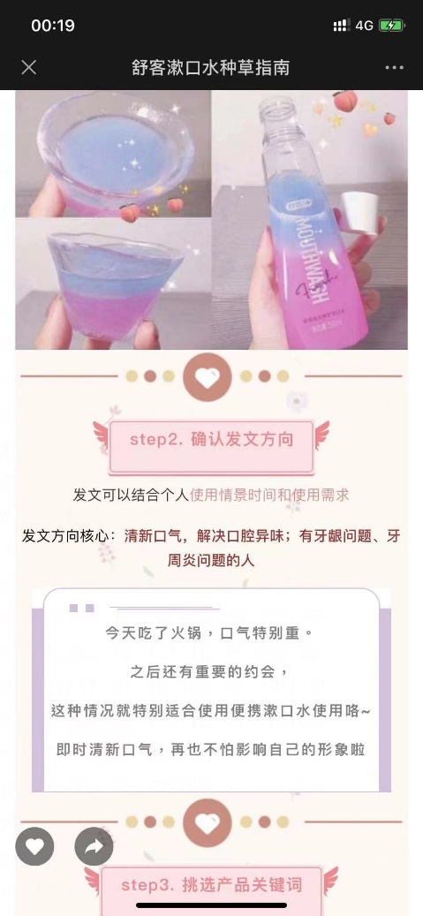
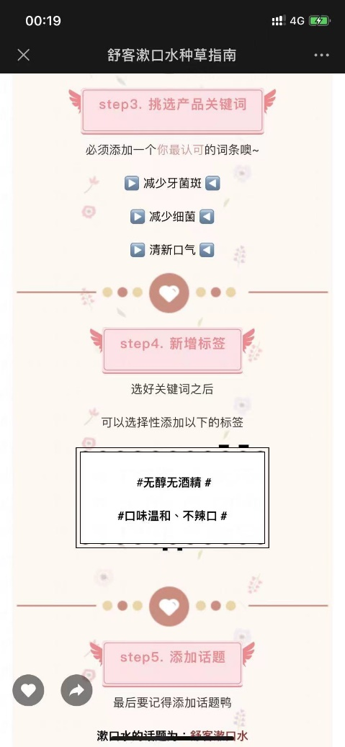
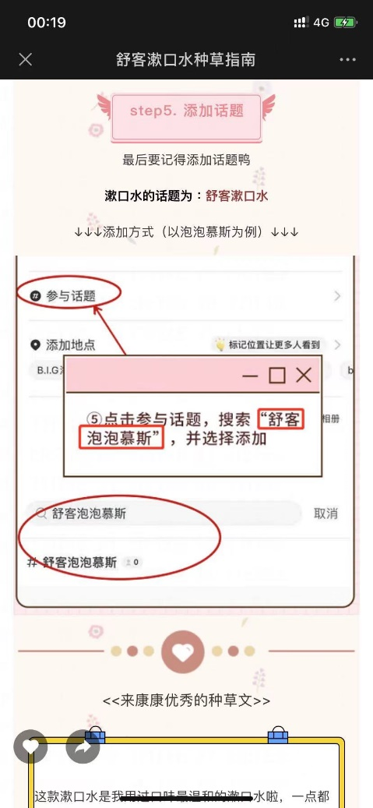
案例概述
种草文章发文教程指南

Slide 33
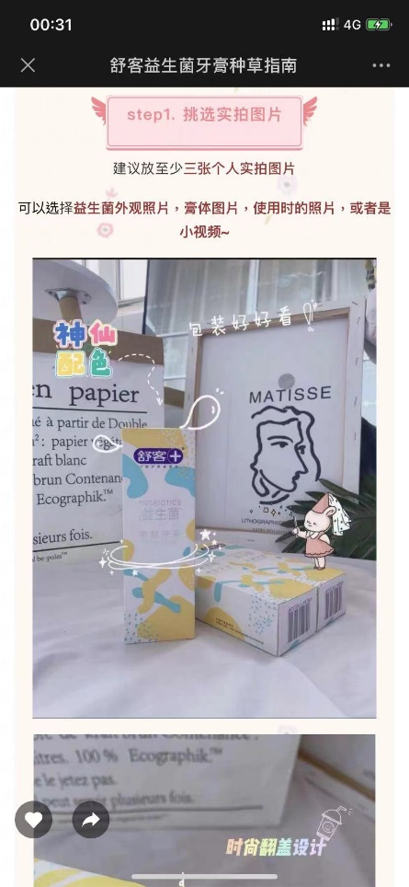
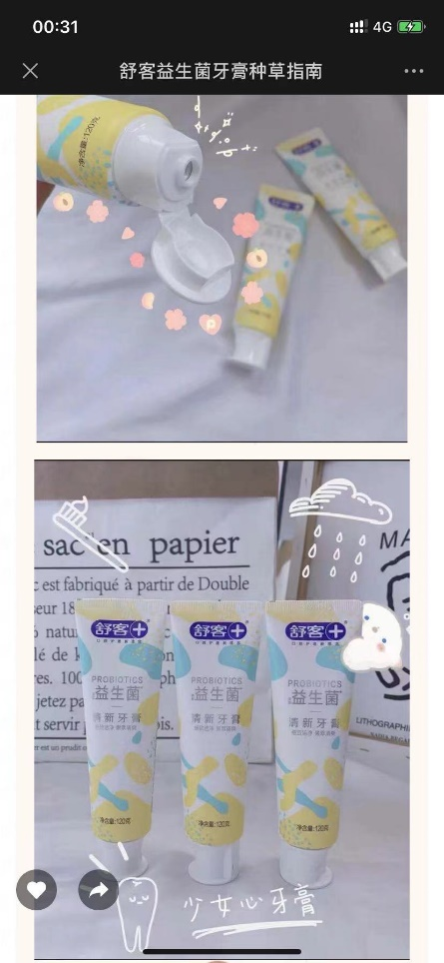
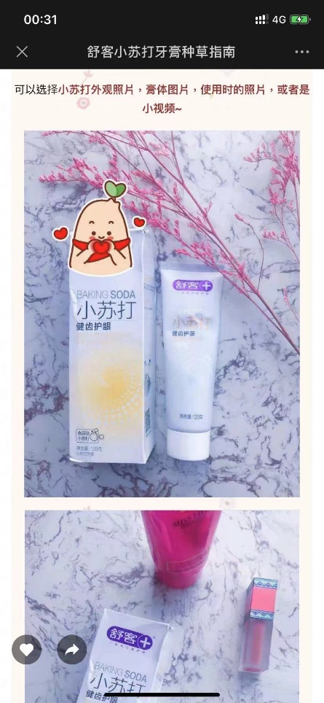
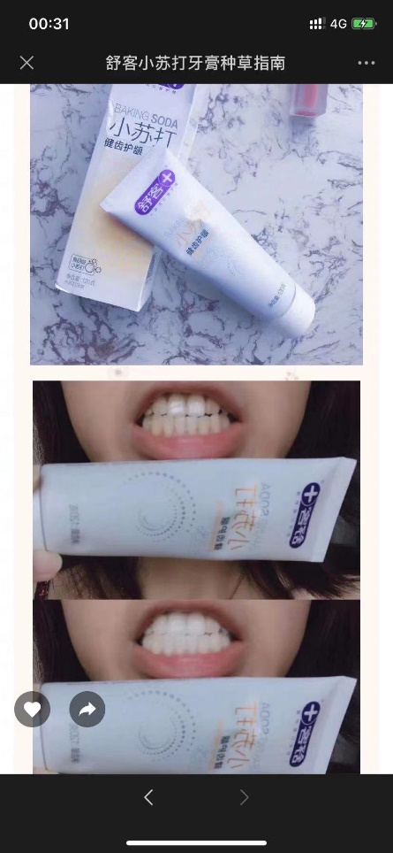
案例概述
拍照取材指导
针对不同产品的不同特性，取材重点及表现角度都有所不同
重点结合场景，突出包装颜值及人性化设计
除了颜值以外，这款重点突出产品功效，使用前后对比图

Slide 34
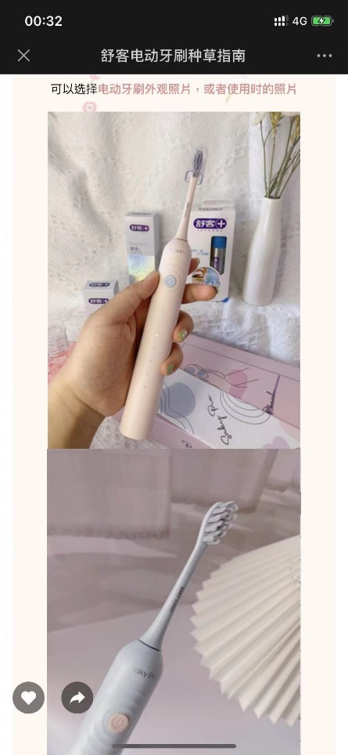
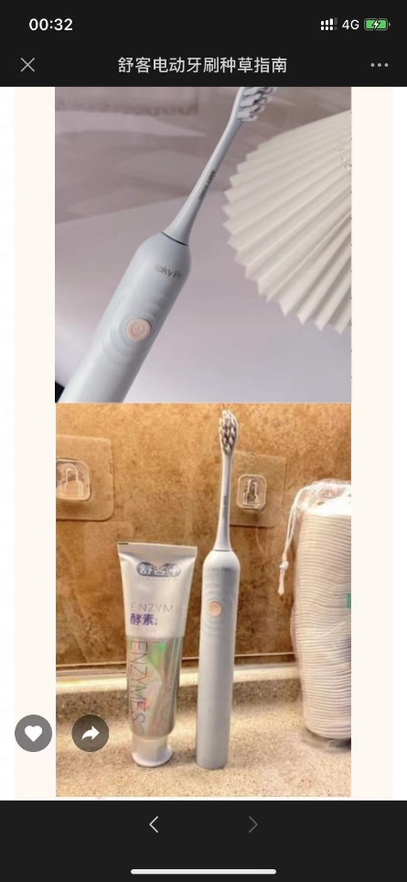
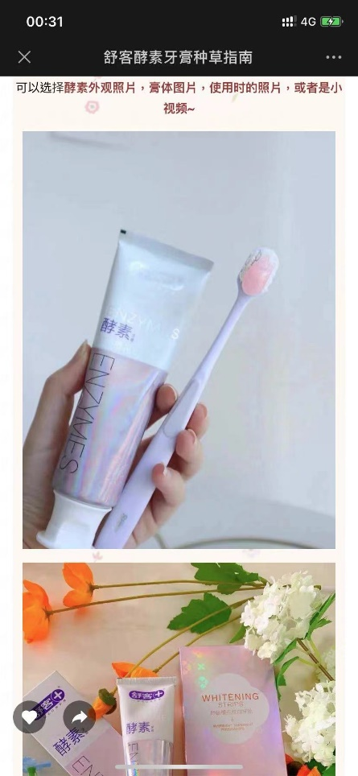
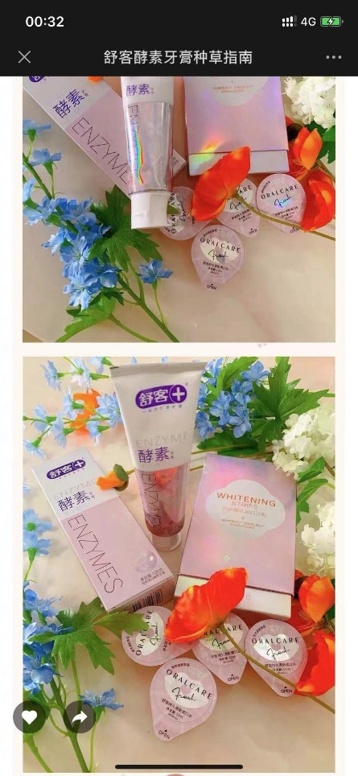
案例概述
拍照取材指导
针对不同产品的不同特性，取材重点及表现角度都有所不同
突出精致生活感觉、使用场景
重点突出此款粉嫩的膏体颜色，俘虏少女心

Slide 35
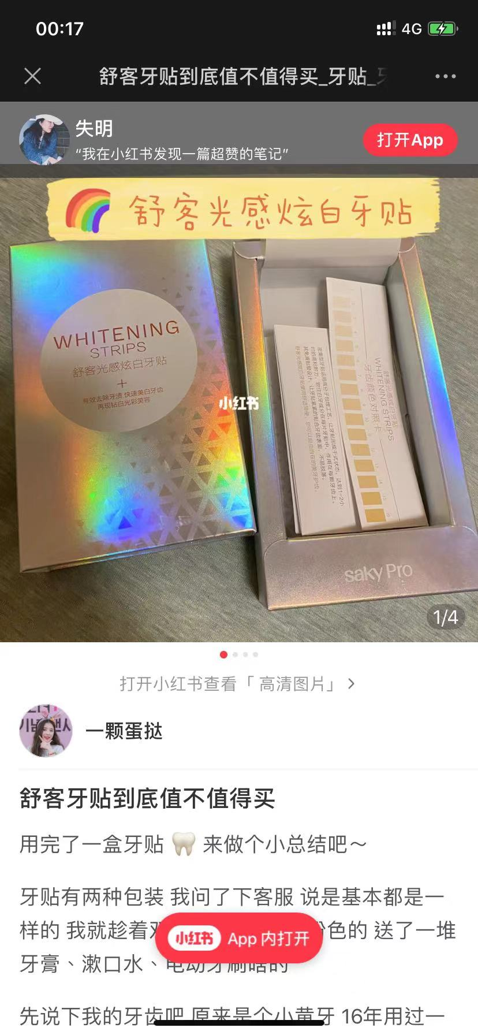
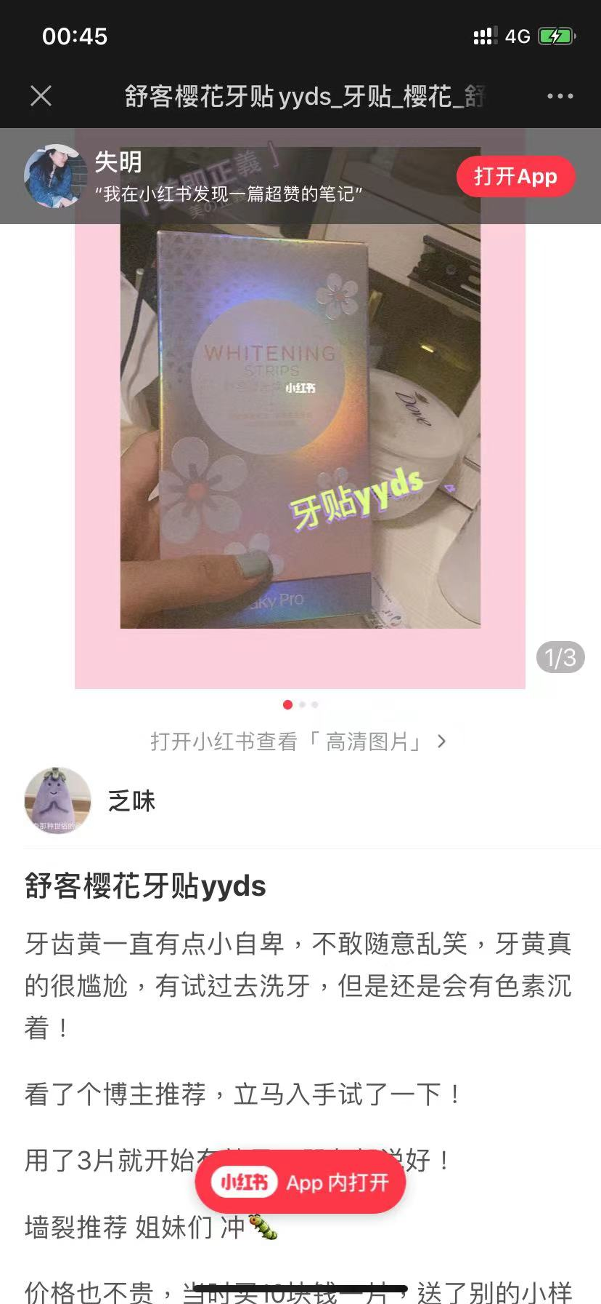
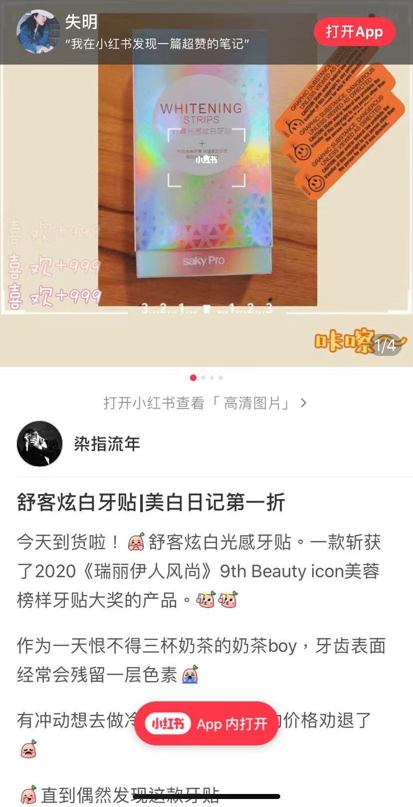
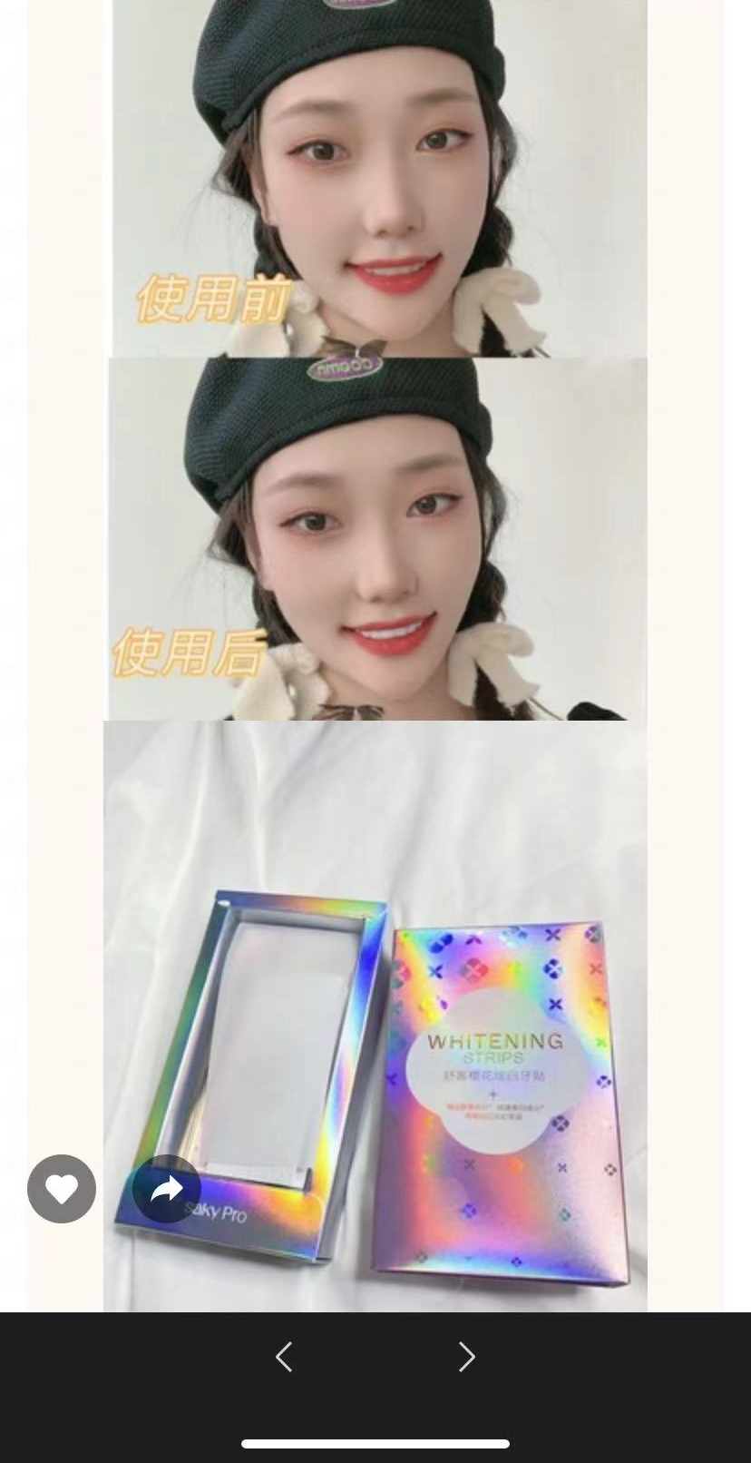
案例概述
范文示例

Slide 36
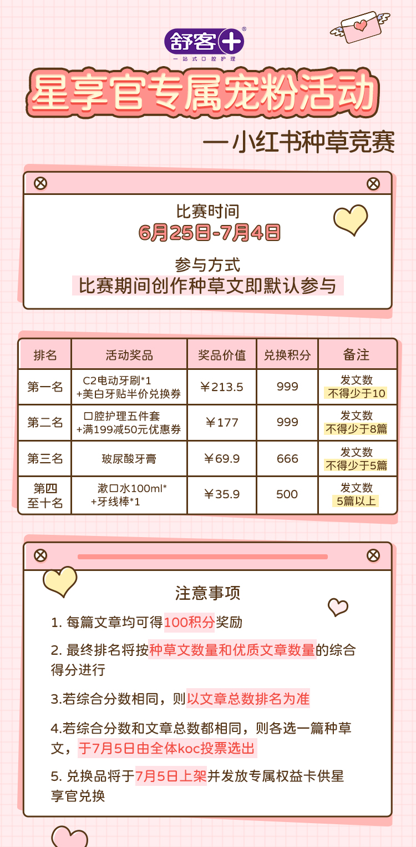
案例概述
发文激励活动
1、限时积分半价兑换
2、优秀发文冲榜，当月优秀发文最多额外奖励
3、发文获抽奖机会
4、限时发x篇文章可立得xxx产品包邮到家
5、发文积分膨胀
6、发文裂变活动（自己发2篇，邀请好友发2篇即可同时获得xx奖品）

Slide 37
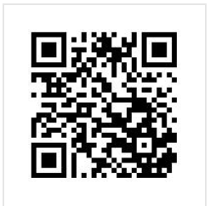
评分表
原力评分表

Slide 38
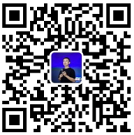
点燃
品牌私域运营中心
最专业的品牌私域运营服务商
帮你管理最有价值的用户资产
Wei Zi Jun
+86 139 0227 0098
WeChat
510970969@qq.com

